Slide 1
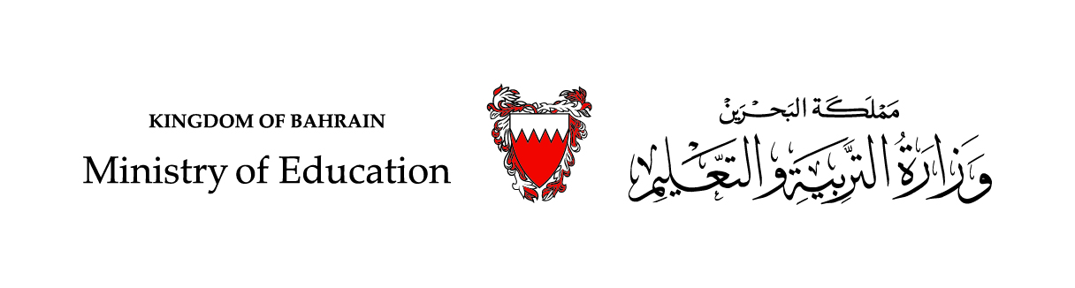
اللّهُ المُنْعِم
التربية الإسلامية ـ الجزء الأول
الصف الأول الابتدائي
الفصل الدراسي الأول

Slide 2

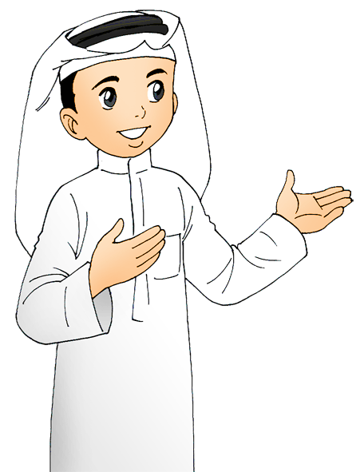
الله المنعم – التربية الإسلامية
أهداف الدرس:
أُبْرِزُ النّعمَ التي أنعَمَها اللهُ تعالى عَلى الإنسَان.
أَشْكُرُ اللهَ تعالى عَلى نِعَمِه.

Slide 3
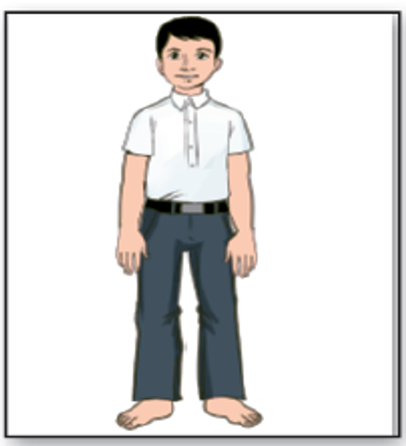
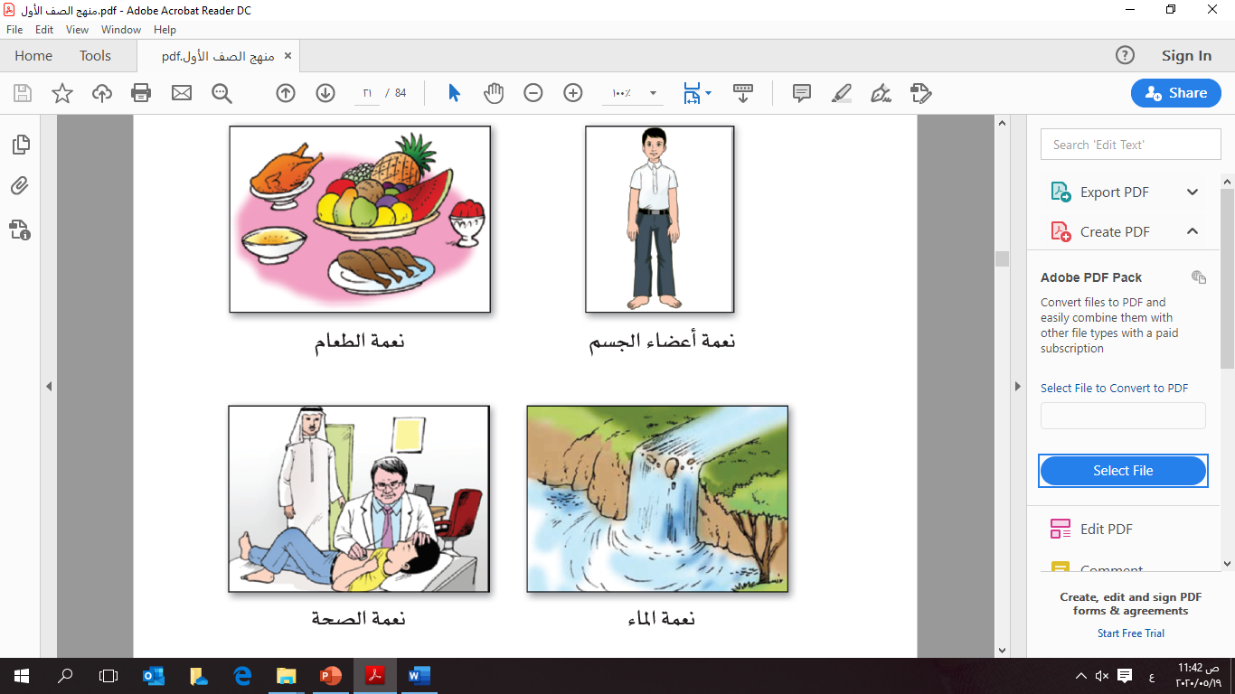
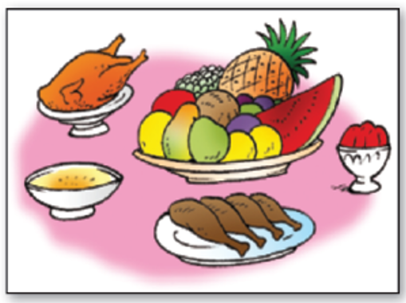
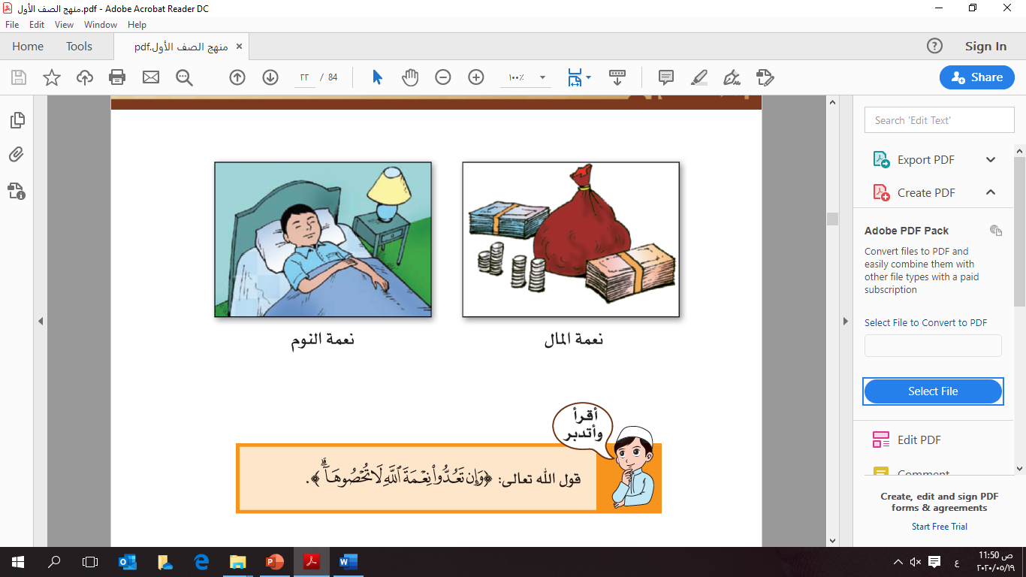
الله المنعم – التربية الإسلامية
أُلاحظ الصُوَر الآتية وأتعرّفُ على بعضِ نِعَمِ اللهِ تعالى عِلى الإنسَان:
(3) نِعمَة المَاء
)2 (نِعمَة الطّعَام
)1 (نِعمَة أعضاءِ الجسم
(6) نِعمَة النَّوم
(5) نِعمَة المَال
(4) نِعمَة الصّحَة

Slide 4
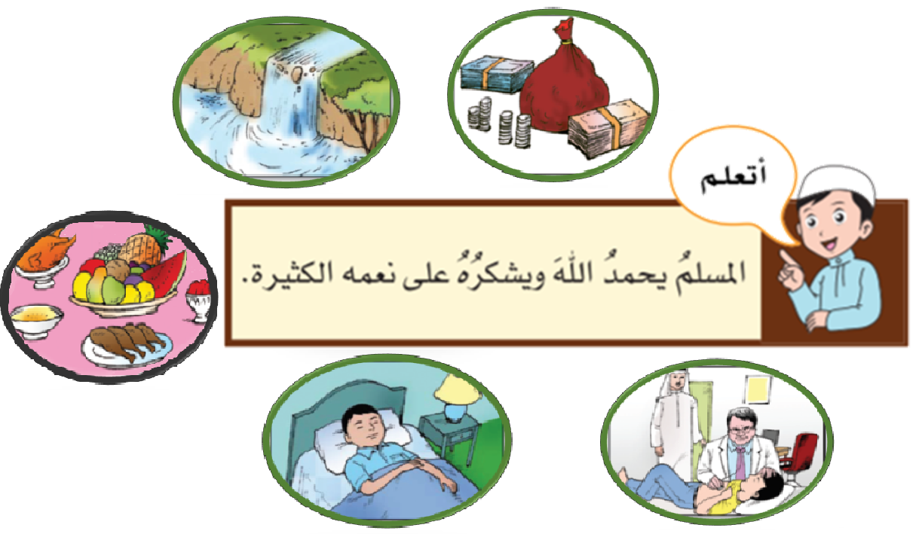

الله المنعم – التربية الإسلامية

Slide 5
الله المنعم – التربية الإسلامية
نشاط
أصِلُ بينَ النّعمةِ واستعمالاتها فيما يأتي:
أَمشي بِهِما
العَينَان
أُبصر بِهِما
الأُذُنان
أسمَع بِهِما
اليَدَان
أكتُب بِهِما
الرجلان

Slide 6
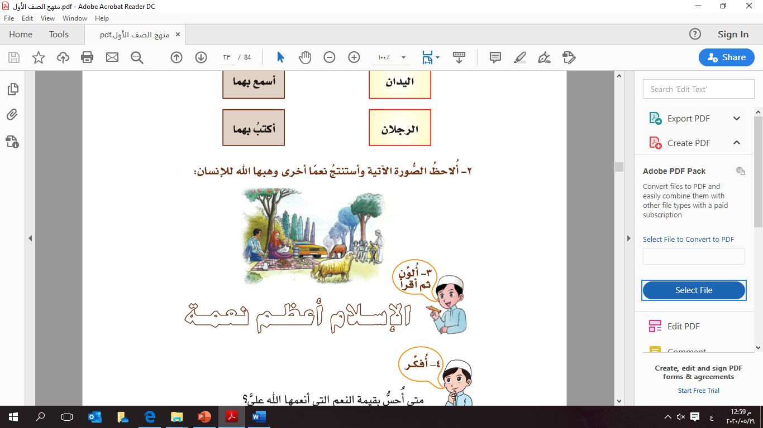
الله المنعم – التربية الإسلامية
نشاط
أُلاحظ الصُّورة الآتية واستَنتجُ نِعَمًا أُخرى وَهَبَها اللهُ للإنسَان:
نِعمَة الأشجار والنبات
نِعمَة العائلة
نِعمَة الحيوانات

Slide 7
الله المنعم – التربية الإسلامية
انتهى الدرس
دعواتنا للجميع
بالنجاح والتوفيق

